Slide 1
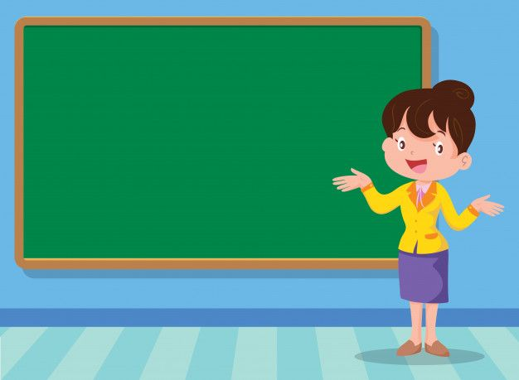
TIẾNG VIÊT 1
BÀI 60
Ôn tập và kể chuyện

Slide 2

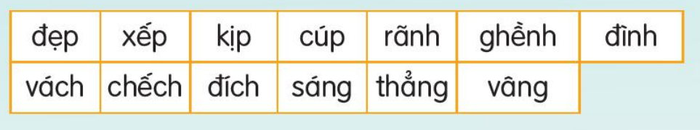

Slide 3
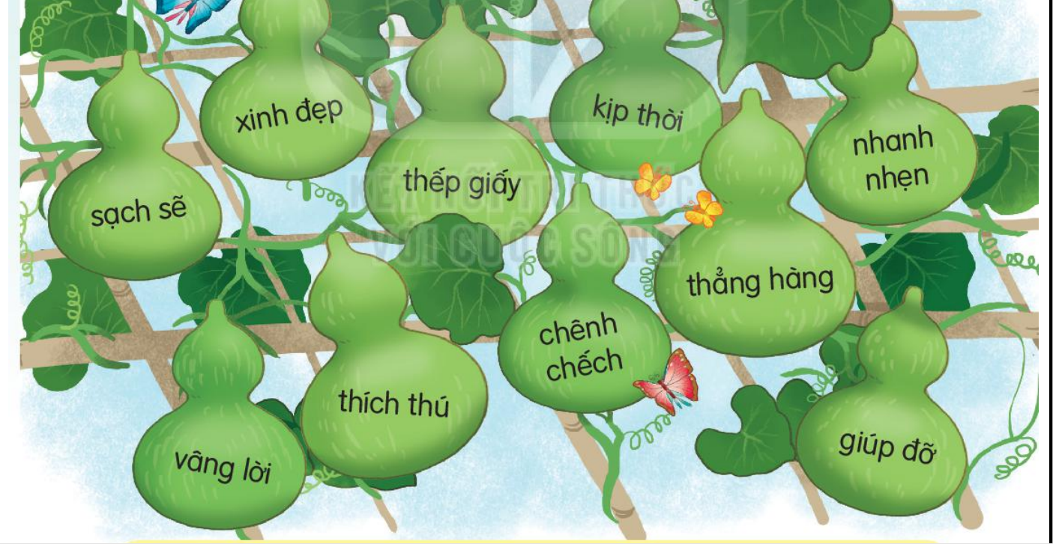

Slide 4
Hà rất thích con gà bà cho. Sáng sáng, Hà dậy sớm chờ gà gáy ò ó o. Vậy mà mãi nó chẳng gáy. Một hôm, Hà tỉnh giấc nghe gà cục ta cục tác. Giờ Hà đã rõ vì sao con gà chẳng gáy.

Slide 5
Thư giãn

Slide 6
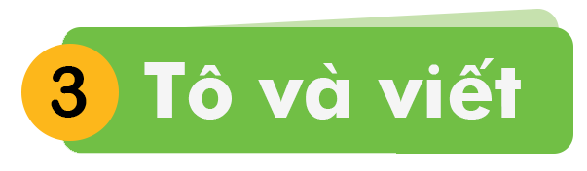
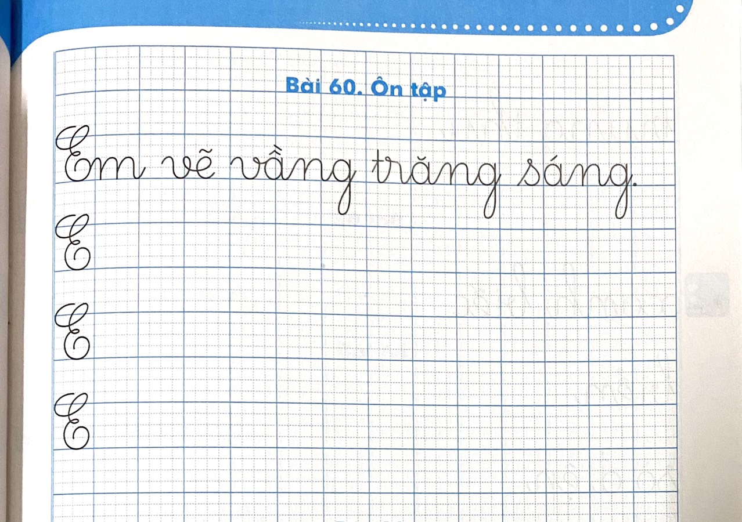
2
Vở Tập viết trang 39

Slide 7

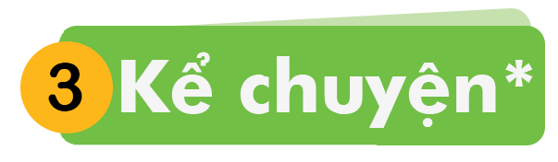
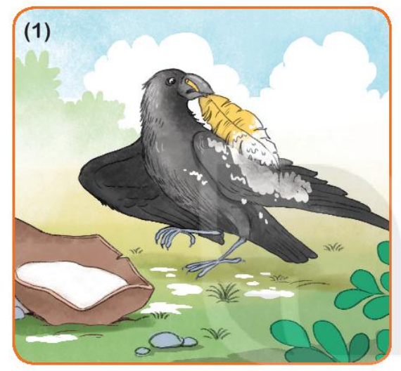
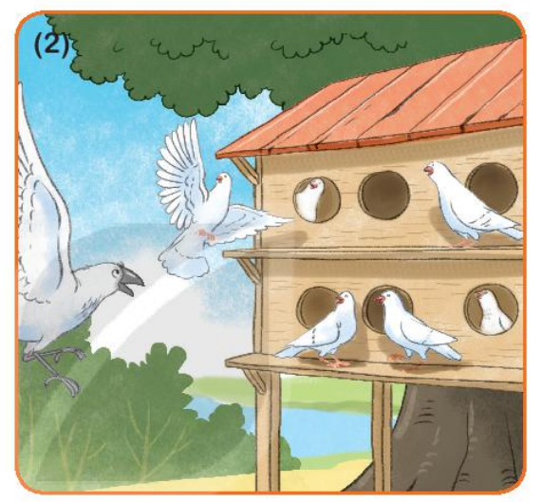
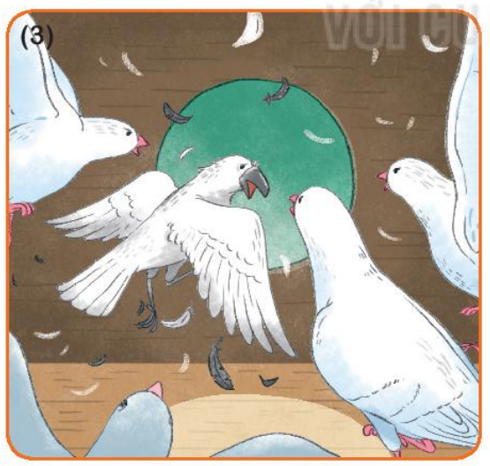
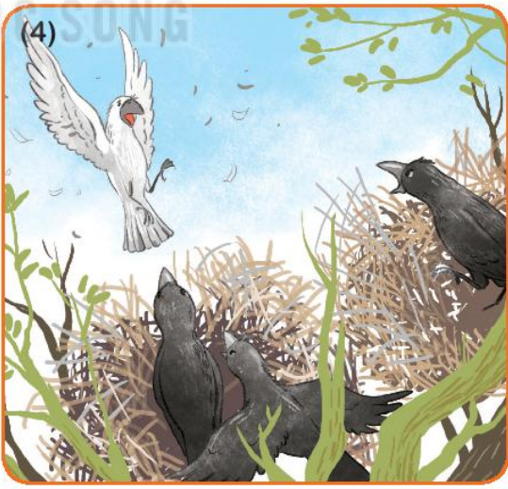

Slide 8
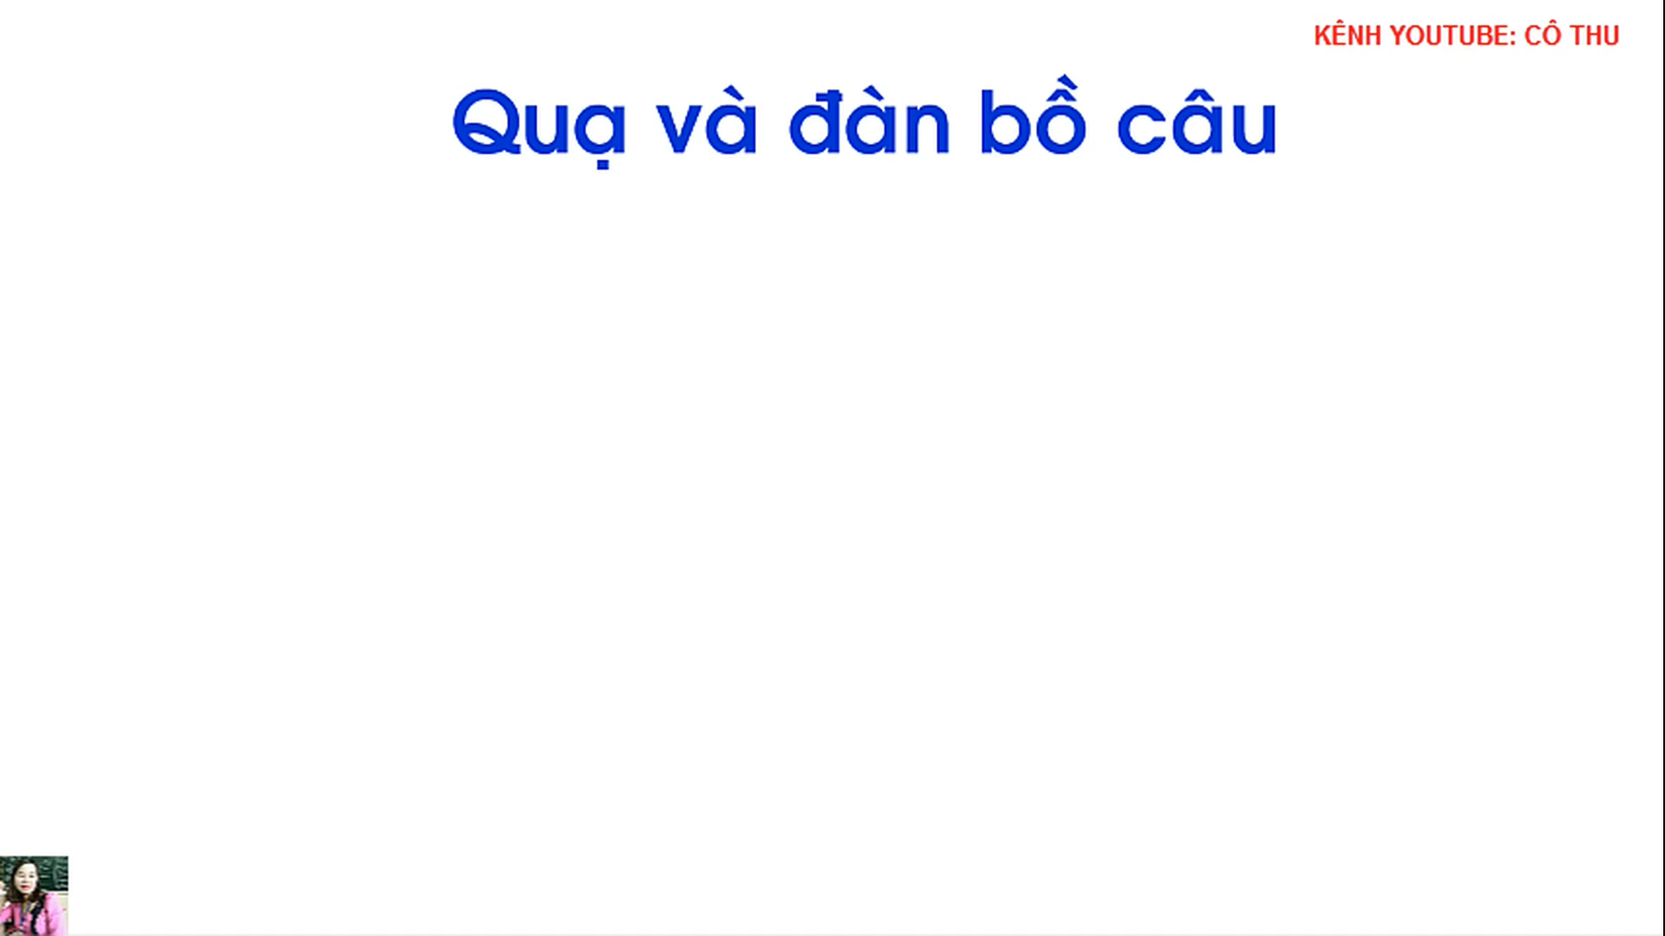

Slide 9


Slide 10


Slide 11


Slide 12
